Slide 1
Муниципальный приоритетный проект по развитию естественно-научного образования
Кучеренко Елена Сергеевна, начальник отдела сопровождения профессионального развития педагога
МАУ «Информационно-методический центр»

Slide 2
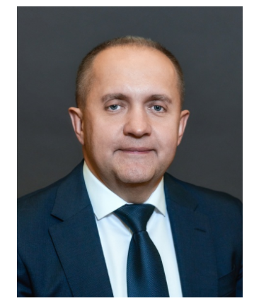
«Естественно-научное образование важно для каждого ребёнка. Оно закладывает в детях научный взгляд на природу и общество, который становится основой для развития научного мировоззрения, научной картины мира, формирования научного мышления. Такой взгляд в дальнейшем помогает сочетать результаты научных исследований и самостоятельные размышления ребёнка»
Басюк Виктор Стефанович,
Советник Министра просвещения РФ

Slide 3
Кадровый состав учителей химии и биологии в 2020/21 уч.г.

Slide 5
Окружная научная конференция молодых исследователей и Всероссийский форум научной молодежи
«Шаг в будущее»
Наименование предмета | Окружная научная конференция молодых исследователей «Шаг в будущее» |  |  |  |  |  | Всероссийский форум научной молодежи «Шаг в будущее»
 | 2018/19 |  | 2019/20 |  | 2020/21 |  | 2018/19 |  | 2019/20 |  | 2020/21
 | Кол-во участников | Кол-во призовых мест | Кол-во участников | Кол-во призовых мест | Кол-во участников | Кол-во призовых мест | Кол-во участников | Кол-во призовых мест | Кол-во участников | Кол-во призовых мест | Кол-во участников | Кол-во призовых мест
Физика | 1 | 0 | 3 | 3 | 4 | 3 | 2 | 1 | 4 | 3 | 6 | 4
Биология | 2 | 1 | 2 | 0 | 6 | 2 | 4 | 2 | 3 | 2 | 6 | 1
Экология | 3 | 1 | 3 | 2 | 4 | 1 | 3 | 2 | 3 | 3 | 8 | 1
Химия | 1 | 0 | 1 | 0 | 1 | 1 | 1 | 1 | 1 | 0 | 4 | 0
Региональный этап Всероссийской олимпиады школьников
Общеобразовательный предмет | 2018/19 |  | 2019/20 |  | 2020/21
 | Количество участников | Количество призовых мест | Количество участников | Количество призовых мест | Количество участников | Количество призовых мест
Биология | 21 | 4 | 18 | 2 | 28 | 3
Физика | 13 | 0 | 14 | 1 | 16 | 0
Химия | 7 | 2 | 6 | 4 | 12 | 1
Экология | 11 | 3 | 5 | 2 | 13 | 3

Slide 6
Цель проекта: создание условий для развития естественно-научного образования школьников на основе социального партнерства и сетевого взаимодействия школ-партнеров
Повышение уровня мотивации обучающихся
Организация информационно-методического сопровождения педагогов
Лаборатория «ProLab» методическое сопровождение педагогов
Муниципальная кадровая школа по разработке дополнительных общеобразовательных программ
Форсайт-сессии по предметам естественно-научного цикла
Виртуальные и реальные лаборатории
Лаборатория «Интерес»
для учащихся 5-7 классов
Обновление содержания образования
«Лаборатория УникУм»
работа с одаренными детьми
Формирование материально-технической базы
«Лаборатория успеха» подготовка учащихся к ГИА
Ресурсный центр: МБОУ СЕНЛ
По мере готовности ОУ
Все ОУ
Уровень образования | 2021/22 | 2022/23 | 2023/24
НОО
ООО
СОО
Цель | Создание условий развития естественно-научного образования
 |  | Повышение качества образования
Партнеры:
СурГПУ
СурГУ
ЭБЦ
Технополис
Экспериментикум (по согласованию)

Slide 7
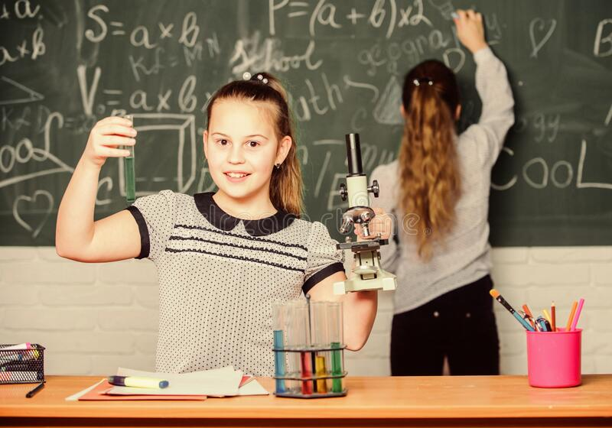
Цель
Повышение мотивации учащихся к изучению предметов естественно-научного цикла через организацию участия в конкурсах и мероприятиях научно-исследовательского характера
Муниципальный уровень
«Биологический класс»
«Дежурные по Югре»
«Зоологический квест»
Краткосрочные программы в каникулярное время
«Чудеса в пробирке»
Quiz «Четыре царства»
Профориентационные каникулы (медицинское направление)
Школьный уровень
Проект «Микрозелень: за или против»
Авторский элективный курс «Экология природных сообществ»
«Нитраты в продуктах растениеводства на прилавках магазинов города Сургута»
Лаборатория
«Интерес»
СурГПУ
РМЦ ДОД (СурГУ)
Эколого-биологический центр
МБОУ гимназии имени Ф.К. Салманова
СОШ № 19
Технополис
Школьные технопарки
СОШ № 1,7,32

Slide 8
Цель
Создание условий для выявления, поддержки развития одаренных детей, раскрытие личностного, творческого, потенциала обучающегося, поддержка индивидуальной образовательной траектории
«Биологический класс»
«Искусство генной
инженерии»
«Экологическая химия»
Quiz «Био-science»
«Химия вокруг нас»
Сетевая профильная школа
Практико-ориентированные занятия для подготовки учащихся к участию в городском проекте «Будущее здесь»
"Секретная лаборатория«
Интеллектуальные игры по решению кейсов
Конференция для младших школьников по вопросам экологии «Открываем мир для себя»
Муниципальный уровень
«Лаборатория
УникУм»
СурГПУ
РМЦ ДОД (СурГУ)
МБОУ гимназия Ф.К. Салманова, СЕНЛ,
лицей № 3 СОШ № 3,7,29, СШ 9
Эколого-биологический центр
Технополис

Slide 9
Цель
Цикл открытых лекций, онлайн-консультаций по разбору сложных заданий ГИА
Муниципальный уровень
Школьный уровень
Элективные курсы, индивидуальные консультации по подготовке к ГИА
Повышение уровня общеобразовательной подготовки по химии, биологии выпускников с целью их успешной подготовки к
ГИА
«Лаборатория
успеха»
МБОУ гимназия Ф.К. Салманова
СЕНЛ
МБОУ лицей № 3
МБОУ СОШ № 1, 29
Все ОУ

Slide 10
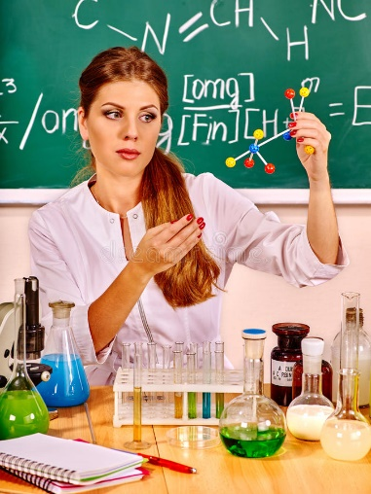
Цель
Муниципальный уровень
Консультации по особенностям проведения уроков естественно-научного цикла в условиях ФГОС
Повышение квалификации педагогических работников в области естественно-научного образования, использования современных технологий и средств обучения, в том числе цифровых лабораторий
Диссеминация опыта по формированию научного мировоззрения учащихся путем интеграции предметов
«Практические советы по проведению интегрированных внеурочных мероприятий естественно-научной направленности»
Разработка дополнительных общеобразовательных программ естественнонаучной направленности
Вебинары по проектно-исследовательской работе обучающихся
Методическое сопровождение педагогов по направлению HTO (Национальная технологическая олимпиада)
Форсайт-сессия по предметам естественно-научного цикла
Лаборатория
«ProLab»
ЦНППМ, СурГПУ, СурГу
МБОУ гимназия Ф.К. Салманова
МБОУ СТШ
«Экологи-биологический центр»

Slide 11
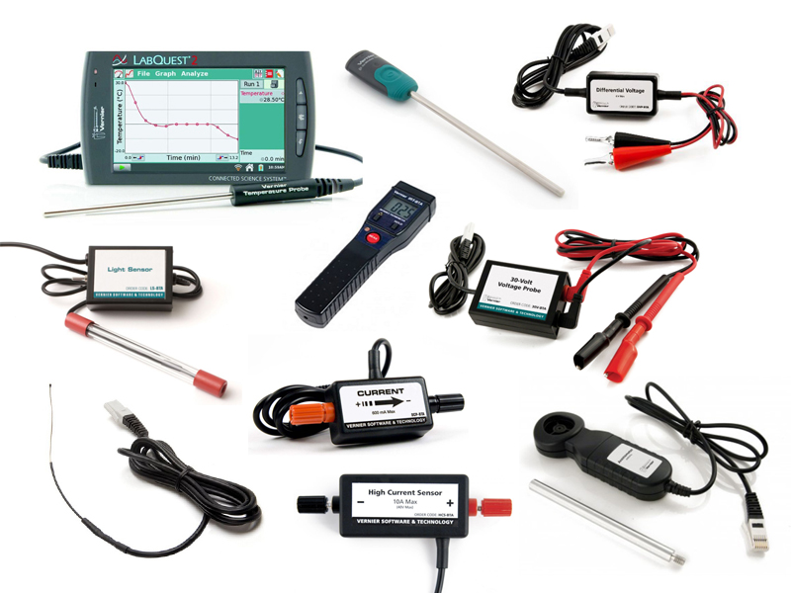
Обновление содержания образования
Учёт
Обмен
Утилизация
Формирование материально-технической базы школьных кабинетов химии, биологи
Анализ учебно-методических комплектов по химии, биологии
Применение в образовательной деятельности виртуальной, реальной лаборатории

Slide 12
Планируемые результаты
Разработаны и реализуются образовательные программы естественнонаучной направленности
Увеличилось число участников и победителей в научно-исследовательских конференциях, олимпиадах
Увеличился средний тестовый балл результатов ГИА
Разработана и внедрена организационно-управленческая модель социального партнерства и сетевого взаимодействия ОУ по развитию естественнонаучного образования
Сформирована информационно-образовательная среда, способствующая повышению мотивации к изучению предметов естественнонаучного цикла, качества естественно-научного образования

Slide 13
Реализация проекта по естественно-научному образованию в 2021/2022 году
Участие в региональной площадке Кружкового движения НТО
Методическое сопровождение педагогов по направлению HTO
Проект «Экоотражение» для учащихся 7-9 классов
Обеспечение реализации дополнительных общеобразовательных программ
Цикл открытых лекций, онлайн-консультаций по разбору сложных заданий ГИА
Организация вебинаров по проектно-исследовательской работе обучающихся
Мониторинг учебно-материальной базы школьных кабинетов химии, биологи и физики
Биологический педкласс
Обеспечение деятельности ресурсного центра
Краткосрочных программ по естественно-научному образованию для учащихся 1-7 классов в каникулярный период
Практические консультации по проведению интегрированных внеурочных мероприятий
Мониторинг реализации естественно-научного образования в образовательных учреждениях
Муниципальные интеллектуальные игры, квест-игры, семинары, цикл лекций
Обеспечение участия молодых педагогов в консультациях по особенностям проведения уроков естественно-научного цикла в условиях ФГОС
Кадровое обеспечение
Организация и проведение мероприятий для обучающихся
Методическое и информационно-аналитическое обеспечение
Мониторинг реализации естественно-научного образования в образовательных учреждениях
Организация вебинаров, мастер-классов, семинаров, диссеминации опыта, совещаний кадровых школ
Мероприятия и проекты естественно-научного образования для учащихся каникулярный период
Обеспечение реализации общеобразовательных программ естественно-научной направленности в общеобразовательных учреждениях
Повышение квалификации педагогов
Мероприятия, направленные на профессиональную ориентацию учащихся муниципальных образовательных учреждений (по отдельному плану)
Организация диссеминации опыта педагогов по формированию научного мировоззрения учащихся путем интеграции предметов
Обеспечение межведомственного взаимодействия по развитию естественно-научного образования с СурГУ и СурГПУ
Муниципальная конференция по вопросам экологии «Открываем мир для себя» среди младших школьников
Разработка и внедрение дополнительных общеразвивающих программ, в том числе с использование дистанционных технологий для детей с ОВЗ
Практико-ориентированных занятий для подготовки учащихся к участию в городском проекте «Будущее здесь» для учащихся 9-11 классов каникулярный период
Организация информационной поддержки ключевых мероприятий дорожной карты на сайте сетевого педагогического сообщества SurWiki

Slide 14
Муниципальный приоритетный проект по развитию естественно-научного образования
Кучеренко Елена Сергеевна, начальник отдела сопровождения профессионального развития педагога
МАУ «Информационно-методический центр»

